Slide 1
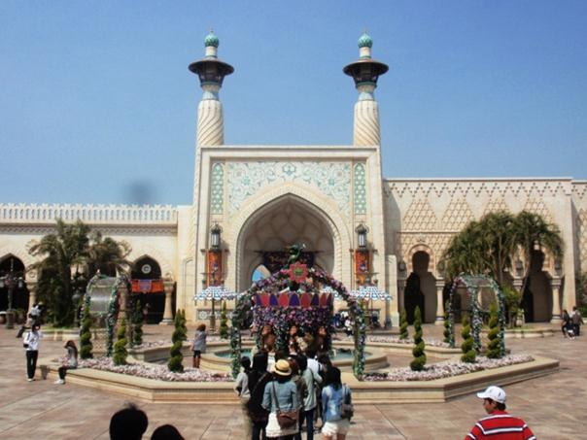
Chính tả
Ai nghĩ ra các chữ số 1, 2, 3, 4, …?
Ai nghĩ ra các chữ số 1, 2, 3, 4, …?
Người ta gọi các chữ số 1, 2, 3, 4,… là chữ số A-rập vì cho rằng chúng do người A-rập nghĩ ra. Sự thực thì không phải như vậy.
Vào năm 750, một nhà thiên văn học Ấn Độ đã đến thăm Bát-đa. Ông mang theo một bảng thiên văn do người Ấn Độ làm ra để dâng tặng quốc vương đang trị vì. Các chữ số Ấn Độ 1, 2, 3, 4,… dùng trong bảng đó đã được người A-rập nhanh chóng tiếp thu và về sau được truyền bá rộng rãi.

Slide 2
Chính tả
Ai nghĩ ra các chữ số 1, 2, 3, 4,…?
Viết đúng
Luyện tập
A- rập
Ấn Độ
Bát- đa
dâng tặng

Slide 3
Chính tả
Ai nghĩ ra các chữ số 1, 2, 3, 4,…?
Viết đúng
Luyện tập
Ai nghĩ ra các chữ số 1, 2, 3, 4, …?
Người ta gọi các chữ số 1, 2, 3, 4,… là chữ số A-rập vì cho rằng chúng do người A-rập nghĩ ra. Sự thực thì không phải như vậy.
Vào năm 750, một nhà thiên văn học Ấn Độ đã đến thăm Bát-đa. Ông mang theo một bảng thiên văn do người Ấn Độ làm ra để dâng tặng quốc vương đang trị vì. Các chữ số Ấn Độ 1, 2, 3, 4,… dùng trong bảng đó đã được người A-rập nhanh chóng tiếp thu và về sau được truyền bá rộng rãi.

Slide 4
Chính tả
Ai nghĩ ra các chữ số 1, 2, 3, 4,…?
2/ Tìm những tiếng thích hợp điền vào chỗ trống để hoàn chỉnh mẫu chuyện dưới đây. Biết rằng, các ô số 1 chứa tiếng có âm đầu là tr hoặc ch, còn các ô số 2 chứa tiếng có vần là êt hoặc êch.
Trí nhớ tốt
Sơn vừa ……….....mắt nhìn lên tấm bản đồ vừa nghe chị Hương kể chuyện Cô-lôm-bô tìm ra ……….Mĩ. Chị Hương say sưa kể rồi…….thúc:
- Chuyện này đã xảy ra từ 500 năm trước.
Nghe vậy, Sơn bỗng …………mặt ra rồi…………..trồ:
- Sao mà chị có …... nhớ tốt thế.
(2)
nghếch
(1)
châu
(2)
kết
(2)
(1)
nghệt
trầm
trí
(1)

